Slide 1

생활코딩 - react
기술설계팀 35기 김하정

Slide 2
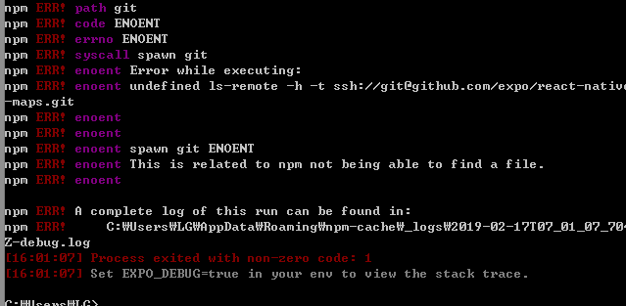
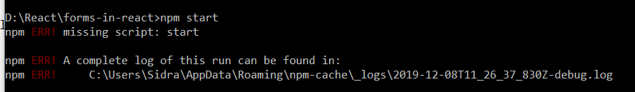
개발환경 구축
생활코딩과 같이 할 경우 에러 발생할 경우
Missing script : start / missing script : run
→ 제대로 설치 되지 않은 경우
Npm ERR! Code ENOENT
경로가 올바르지 않을 경우
해당 폴더 안에서 진행해야 하는데 바깥에서 진행한 경우 cd를 이용해 폴더 안으로 이동함

Slide 3


개발환경 구축
https://eunvanz.github.io/react/2018/06/05/React-create-react-app%EC%9C%BC%EB%A1%9C-%ED%94%84%EB%A1%9C%EC%A0%9D%ED%8A%B8-%EC%8B%9C%EC%9E%91%ED%95%98%EA%B8%B0/ 참고하기
※ 생활코딩에서는 react-app파일을 만들라니까 react-todo를 react-app으로 바꾸고 명령어 입력
※ 따로 폴더 만들 필요 없이 terminal에서 바탕화면 경로로 지정하고 명령어 입력하면 react-app 폴더 생성됨

Slide 4
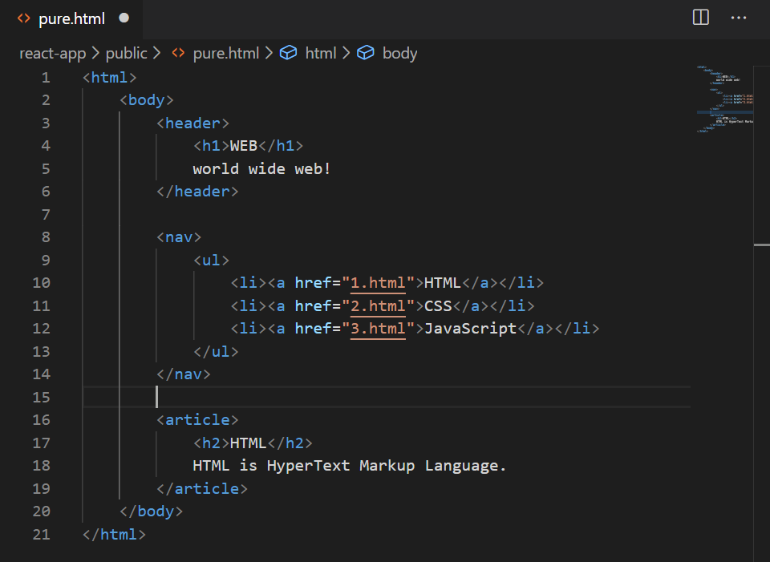
Pure.html 작성

Slide 5
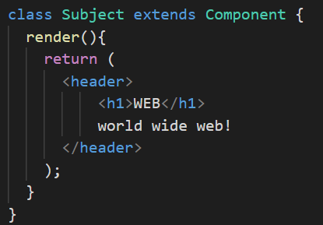
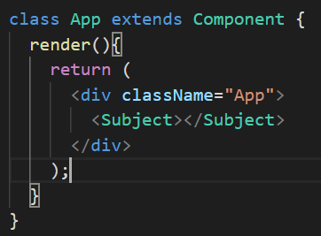
컴포넌트 만들기1
Subject라는 클래스가 component를 상속하고 그 안에 render라는 메소드가 있는 형식
하고자 하는 것 : pure의 header를 subject로 바꾸기
Function을 생략할 수 있음(render 앞)
하나의 클래스에는 최상위 태그 하나만 존재해야함
자바스크립트가 아닌 jsx임

Slide 6
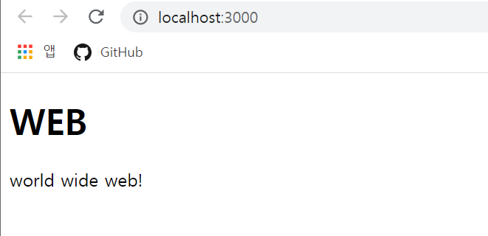
컴포넌트 만들기1 - 결과

Slide 7
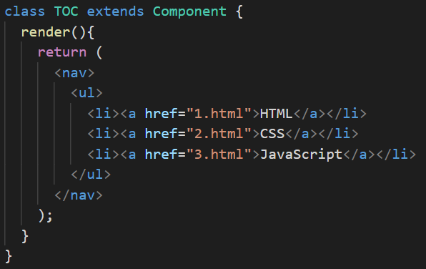
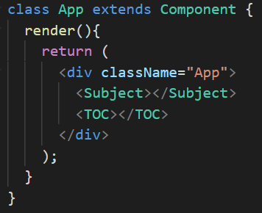
컴포넌트 만들기2
하고자 하는 것 : pure의 nav를 TOC로 바꾸기
TOC = Table Of Content

Slide 8
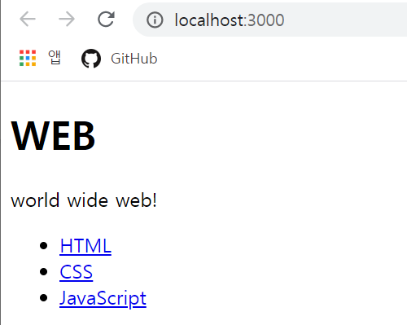
컴포넌트 만들기2 - 결과

Slide 9
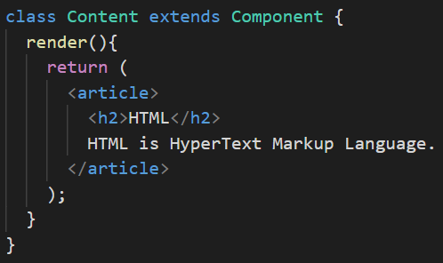
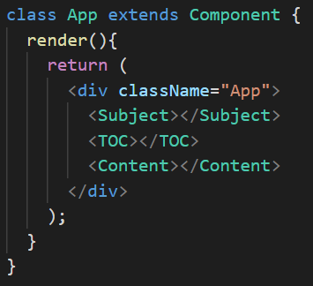
컴포넌트 만들기2
하고자 하는 것 : pure의 article를 Content로 바꾸기

Slide 10
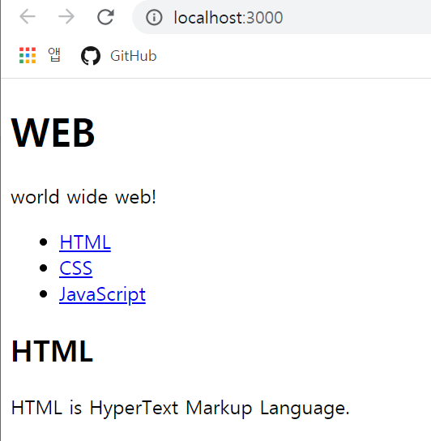
컴포넌트 만들기2 - 결과

Slide 11
props
태그 속성을 통해 한 컴포넌트가 재사용 가능한 부분으로 분리하고 독립적으로 사용할 수 있게 해줌
React 사이트 – Docs – Component and props 참고
https://reactjs-kr.firebaseapp.com/docs/components-and-props.html
Attribute(javascript) = props(react)
리팩토링할 때 효율적
{this.props.이름} 형식으로 사용

Slide 12
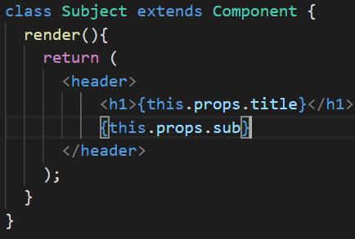
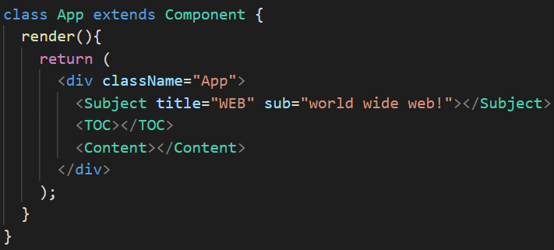
props(적용 예시-1)
title이라는 이름을 가지는 속성을 가져와 사용 / sub라는 이름을 가진 속성을 가져와 사용

Slide 13
props(적용 예시-1)

Slide 14
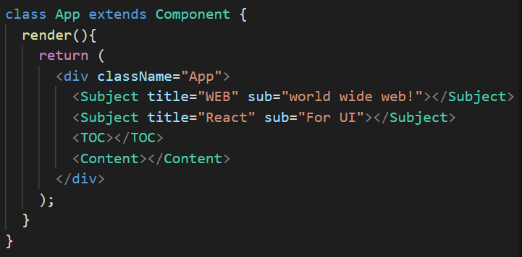
props(적용 예시-2)
※같은 형식으로 입력되어도 title,sub값이 무엇인지에 따라 출력되는 값이 달라짐

Slide 15
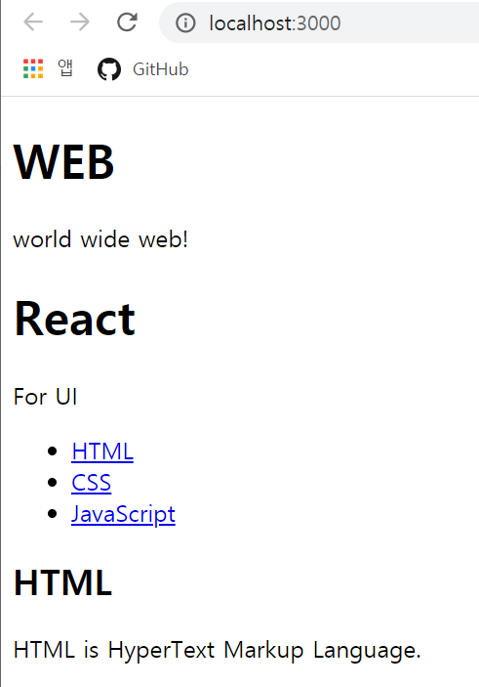
props(적용 예시-2)

Slide 16
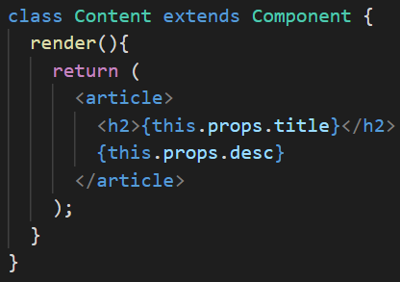
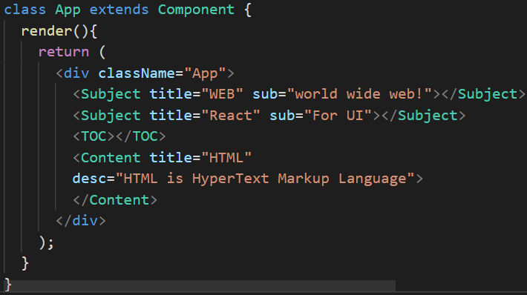
props(적용 예시-3)

Slide 17
props(적용 예시-3)

Slide 18
React Developer Tools
리액트로 만들어진 웹의 상태를 보여주는 tool
React 사이트 – Community – Tools - Debugging 참고
https://reactjs-kr.firebaseapp.com/community/debugging-tools.html
알맞은 브라우저 선택해 React Developer Tools 설치함
크롬의 검사 탭에서 리액트 상의 Component를 볼 수 있음
강의와는 다르게 Component와 Profile탭이 나타남

Slide 19
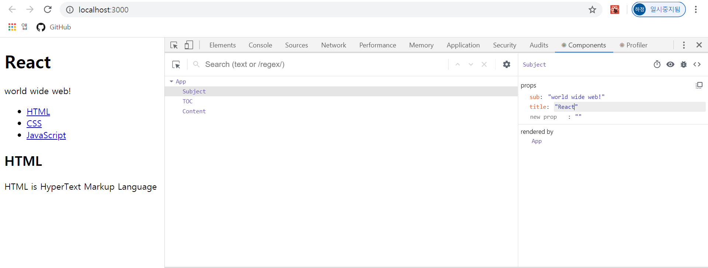
React Developer Tools

Slide 20
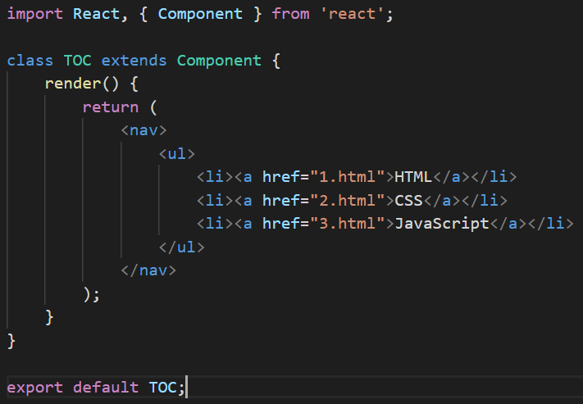
Component 파일로 분리하기
TOC.js
’react’라이브러리에서 Component라는 클래스를 가져와 import함
React, → 리액트로 코딩할 때 필수적인 요소
export default ~ → 외부에서 사용가능 하게 하는 코드

Slide 21
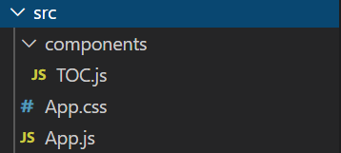

Component 파일로 분리하기
App.js
참고 경로
외부로 분리된 Component 사용하기 위해서
→ Import (export된 부분) from (Component파일이 저장된 경로)

Slide 22
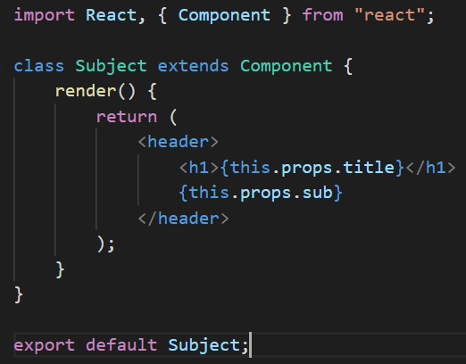
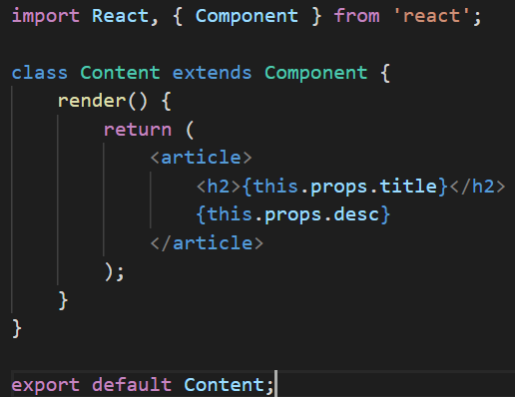
Component 파일로 분리하기
Subject.js
Content.js
같은 방식으로 분리하기

Slide 23
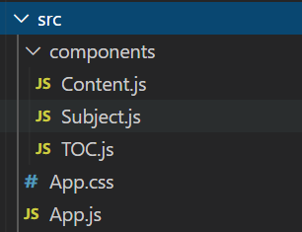
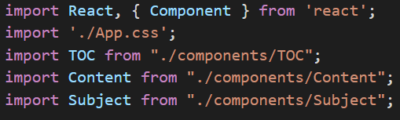
Component 파일로 분리하기
App.js
참고 경로
같은 방식으로 분리하기

Slide 24
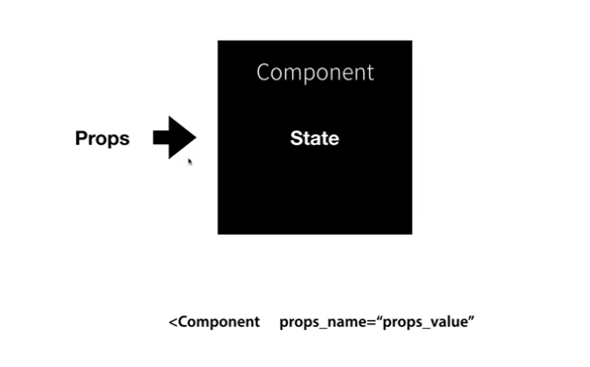
State 소개
state(내부) → Props 값에 따라 내부의 구현에 필요한 데이터
props(외부) → 사용자 입장에서 Component를 사용할 때 중요한 것

Slide 25
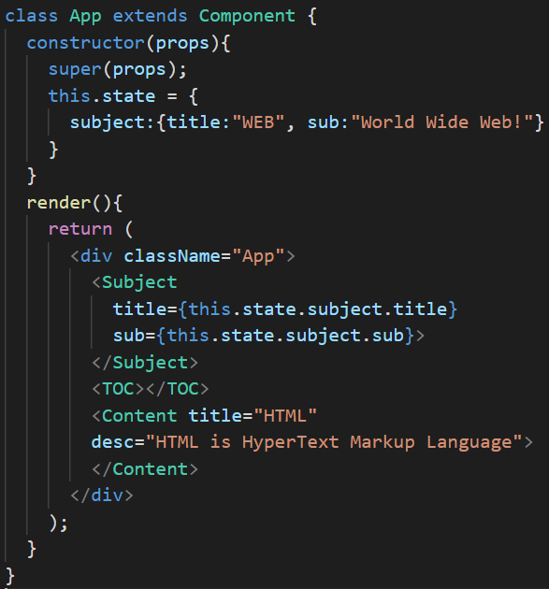
State 사용
Constructor == java의 생성자
상위 Component의 state값
→ 하위 Component의 props 값으로 전달

Slide 26
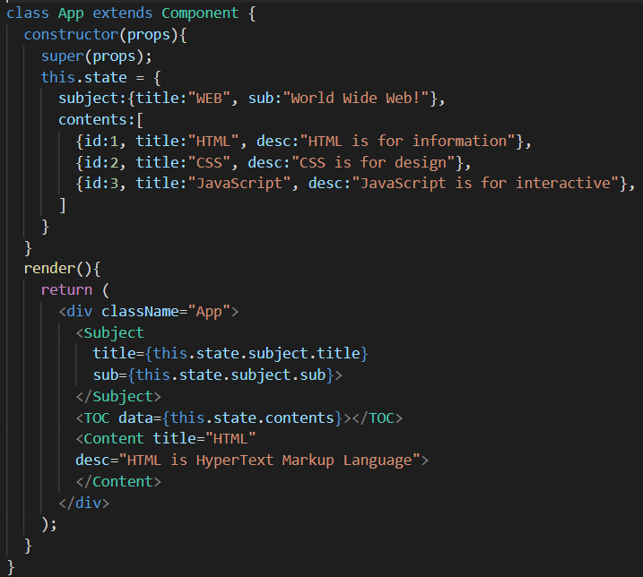
key
App.js
상위 Component의 state값 (2개 이상)
→ 하위 Component의 props 값으로 전달

Slide 27
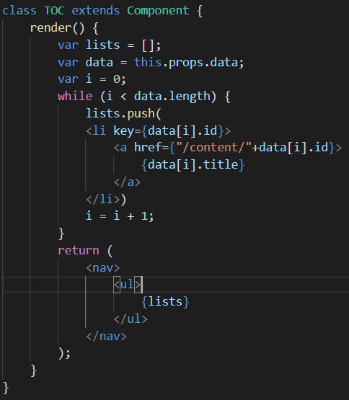
key
TOC.js
하위 Component의 props 값 불러오기
실제 출력할 곳에 props값 받아서 넣기
Key
각각의 li를 구분해주는 역할(자동적으로 생성 시)
출력하는 값

Slide 28
이벤트 state props 그리고 render
목적
header의 WEB글씨에 링크를 걸고 링크를 눌렀을 때
state,event를 사용하여 본문이 HTML이 아닌 Welcome으로 나오게 함
각각의 메뉴 HTML,CSS,Javascript의 링크를 눌렀을 때
state,event를 사용하여 본문이 이에 알맞은 설명이 맞게 나오게 함
먼저, state 먼저 세팅할 것임
State가 바뀌면 state를 가지고 있는 Component의 render메소드가 다시 호출됨
→ 하위 Component의 render 메소드도 모두 다시 호출됨

Slide 29
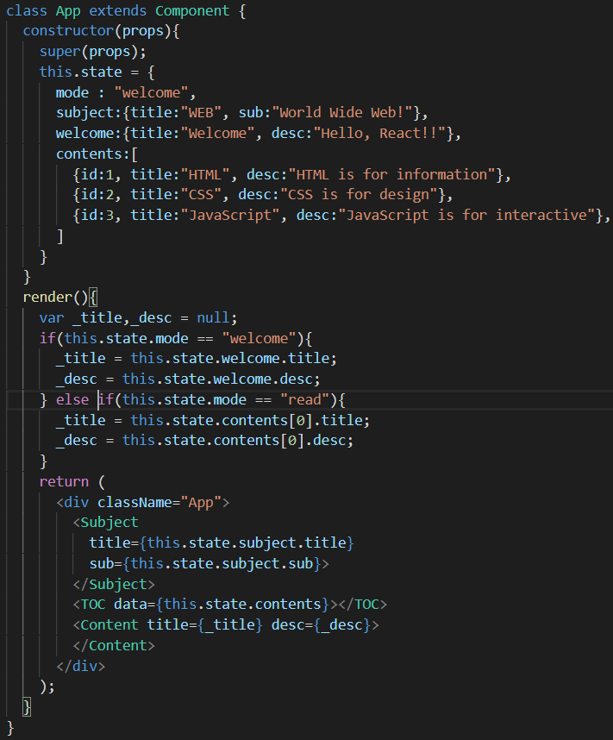
이벤트 state props 그리고 render
Mode라는 state에 따라 content의 내용 바뀜
조건문
→ Mode == welcome과 mode==read로 구분

Slide 30
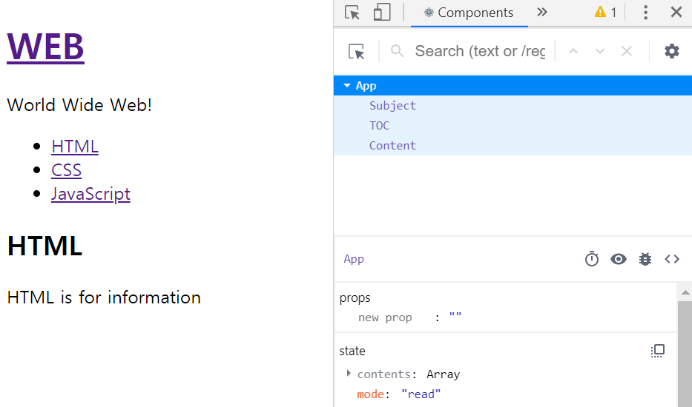
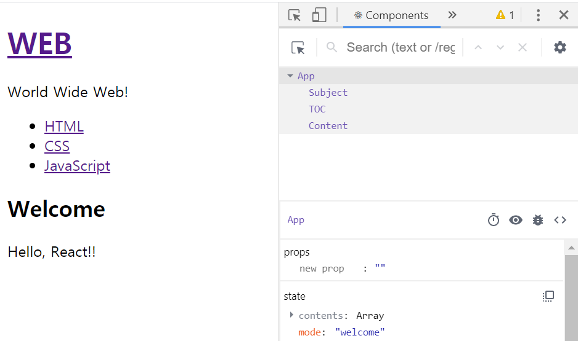
이벤트 state props 그리고 render

Slide 31
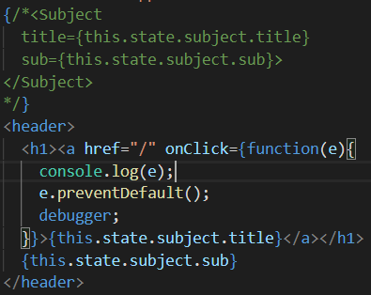
이벤트 설치
onClick()={function(){}}
함수명을 저장하지 않으면 onClick시 바로 실행됨
function내부에 코드를 써야함
onClick안에 정의된 함수는 첫번째 인자로 e를 받아옴
(자바의 event 처리와 유사함)

Slide 32
이벤트 설치
e.preventDefault();
태그의 기본적인 동작을 하지 못하게 함
지금과 같은 경우에는 href를 실행하지 않아
새로고침 되는 것을 막음
Debugger
→ 디버깅을 멈추고 source코드를 보여줌

Slide 33
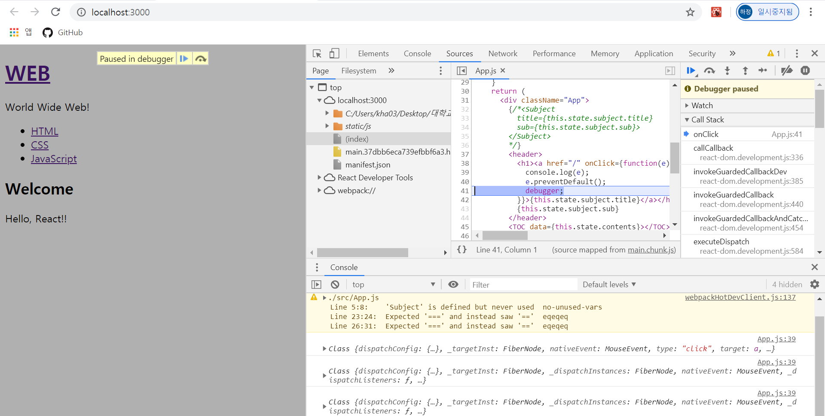
이벤트 설치

Slide 34
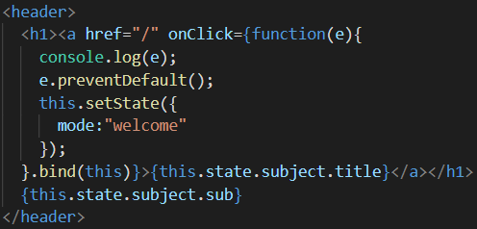
이벤트에서 state 변경하기
.bind(this)
함수 내부에서는 this가 정의되지 않음
This가 가르키는 것이 이 Component임을 알려줌
this.setState({ });
→ 함수 내부에서 state값을 설정해줌

Slide 35
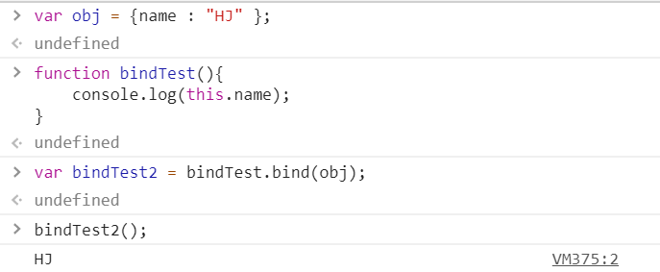
이벤트 bind함수 이해하기
render함수 내부의 this는 rende함수가 속해있는 Component를 가르킴
onClick에서 새로 정의한 함수의 this의 초기값 → undefined
.bind(x); → bind함수의 첫번째 인자로 함수의 this값을 전달해줌

Slide 36
이벤트 bind함수 이해하기
render함수 내부의 this는 rende함수가 속해있는 Component를 가르킴
onClick에서 새로 정의한 함수의 this의 초기값 → undefined
.bind(x); → bind함수의 첫번째 인자로 함수의 this값을 전달해줌

Slide 37
이벤트 setState함수 이해하기
Constructor(생성자) 이외의 state값을 변경할 때, this.state를 통해 변경할 수 없음
this.setState({ 객체형식 }) 을 사용하여 state를 변경해야함

Slide 38
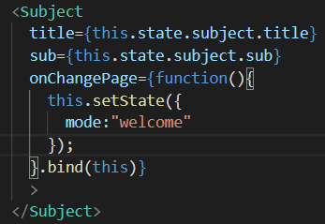
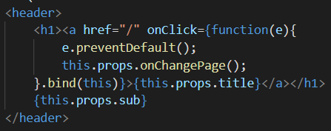
컴포넌트 이벤트 만들기1
App.js
Subject.js
onChangePage
Component 안의 링크를 클릭했을 때, 이 이벤트에 설치한 함수를 호출하도록 만들려고 함
Subject 태그 안에 만든 함수 == props
this.props.onChangePage();
→ 구현하기 위해서는 subject component 내부의 render함수에서 구현해야함

Slide 39
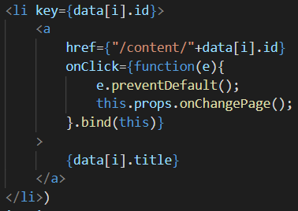
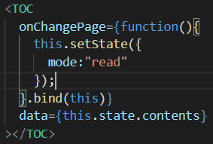
컴포넌트 이벤트 만들기2
App.js
TOC.js
같은 방식으로

Slide 40
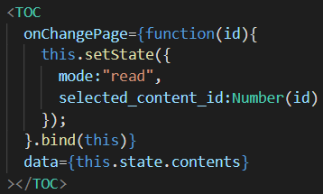
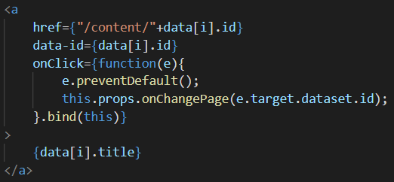
컴포넌트 이벤트 만들기3-1
App.js
TOC.js
onChangePage함수 인자 == id
state의 selected_count_id로 설정됨
e.target.dataset.id
이벤트가 발생한 태그의 data-id를 가르킴

Slide 41
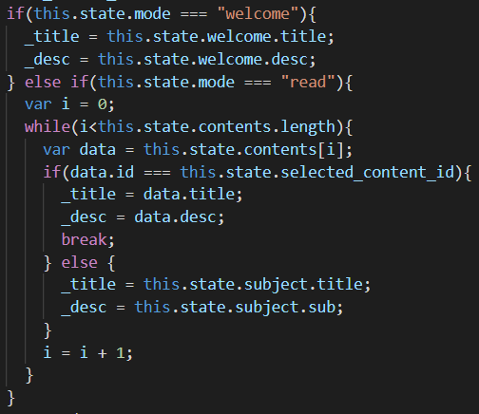
컴포넌트 이벤트 만들기3-1
Mode == read이면
data_id == selected_content_id이면
Data.title과 data.desc가 출력
Mode == read인데,
data_id == selected_content_id 아니면
subject.title과 subject.sub가 출력

Slide 42
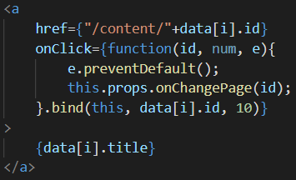
컴포넌트 이벤트 만들기3-2
TOC.js

Slide 43
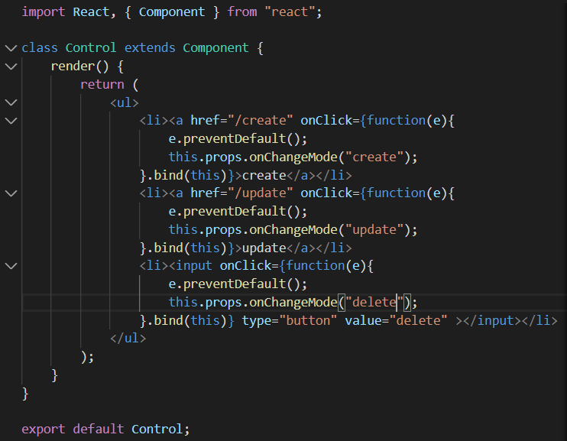
Create 구현 : mode 변경 기능
클릭 시 onChangeMode가 실행되고 이 함수에 인자로 “ 내용“이 전달
(분리된 control.js 파일)

Slide 44
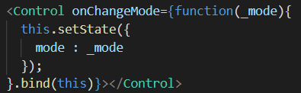
Create 구현 : mode 변경 기능
받아온 인자 값으로 state를 설정함

Slide 45
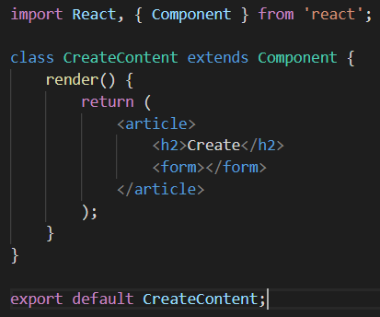
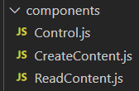
Create 구현 : mode 전환 기능
Content → ReadContent
CreateContent 생성

Slide 46
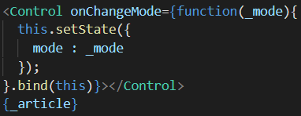
Create 구현 : mode 전환 기능
{_article}
→ mode에 따라 가변적으로 바뀌어야 해서 변수로 선언함

Slide 47
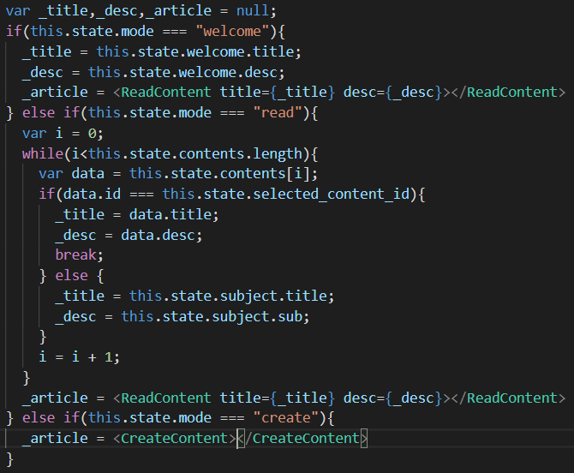
Create 구현 : mode 전환 기능
_article은 mode에 따라 변함

Slide 48

Create 구현 : mode 전환 기능 - 결과

Slide 49

Create 구현 : mode 전환 기능 - 결과

Slide 50

Create 구현 : form
CreateContent.js
onSubmit
Form 제출 시 실행되는 함수
Input type=“text”
제목 입력 창
Textarea
→내용 입력 창
Input type=“submit”
→ 제출 버튼

Slide 51

Create 구현 : form - 결과

Slide 52


Create 구현 : onSubmit 이벤트
CreateContent.js
App.js
CreateContent onSubmit ~
→mode가 create일 때, CreateContent의 props로 onSumit을 지정하고 인자로 Form에 입력한
값을 받아옴
this.props.onSubmit
→CreateContent태그의 props함수를 호출해 form에 입력받은 인자(e.target.title.value)를 전달함

Slide 53


Create 구현 : contents 변경
App.js
App.js
this.max_content_id
→UI에 직접적인 영향을 주지 않은 요소이기 때문에 state가 아닌 다른 변수로 선언함
.concat
→요소 추가할 때 사용하는 코드 .push(가변) / .concat(불변)

Slide 54

Create 구현 : contents 변경 - 결과

Slide 55

Create 구현 : shouldComponentUpdate
shouldComponentUpdate
→render를 개발자가 조절할 수 있게 해주는 함수(false를 통해 render을 막음)
newProps.data → 바뀐 값(현재 값)
this.props.data → 바꾸기 전 값

Slide 56
Create 구현 : immutable
Array.from(복사할 배열)
→배열을 복제함
Object.assign({객체 내부의 변수},복사할 객체)
→ 객제를 복제함

Slide 57

Update 구현
getContent()
→기존의 코드 밖으로 빼서 함수 만듦
{this.getContent()}
→ 함수 불러와 사용함

Slide 58


Update 구현
getReadContent()
사용자가 선택한 것의 id를 알아내는 코드
this.getReadConte()
→ 함수 불러와 사용함

Slide 59

Update 구현 : form
this.state = ~
Props로 받은 데이터를 state로 설정함
inputFormHandler(e)
→이벤트가 발생한 태그의 이름을 가져와 그와 같은 state를 이벤트 발생한 태그의 value로 설정함
this.inputFormHandler = ~
→inputFormHandler함수를 .bind(this)를 포함하게 재정의

Slide 60

Update 구현 : form
value={this.state.title}
→ input의 기본값이 state값으로 설정됨
onChange
태그 안이 바뀔 때 실행됨

Slide 61

Update 구현 : state 변경
UpdateContent.js
id를 식별자로 쓰기 위해서 app.js로 넘겨줌

Slide 62

Update 구현 : state 변경
App.js
mode : “read”
수정, 생성 후 mode 바로 변경
Array.from ~
기존의 contents 배열을 복사하여 _contents에 넣음
함수를 통해 받아온 값(_id,_title,_desc)을 _contents에 넣음
(수정)

Slide 63

Update 구현 : state 변경 - 결과

Slide 64

Delete 구현
window.confirm()
→확인창
_contents.splice(i,1)
_contents 배열에서 i번째부터
한 개의 요소를 추출함

Slide 65



Delete 구현 - 결과

Slide 66
끝

